Slide 1
数据库基础知识 软件教研室 李焕玲

Slide 2
一、数据库基础
数据 ： 在计算机系统中，凡是能被计算机存储并处理的数字、字符、图形和声音等统称为数据。
数据不等于数字
数据包括两大类
数值型数据
非数值型数据
数据和信息
信息是指有意义的数据，即数据上定义的有意义的描述

Slide 3
数据处理：将数据转换为信息的过程
处理的目的为：
从大量的数据中提取有效的信息资源，为进一步分析、管理和决策提供依据。数据处理也称信息处理。
处理的方法与使用技术：
分析、归纳、推理（科学方法）
计算机技术、数据库技术
处理的内容主要包括：
数据的收集、整理、存储、加工、分类、维护、排序、检索、传输、等一系列活动的总和

Slide 4
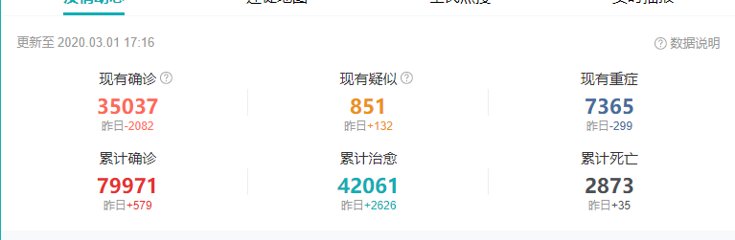
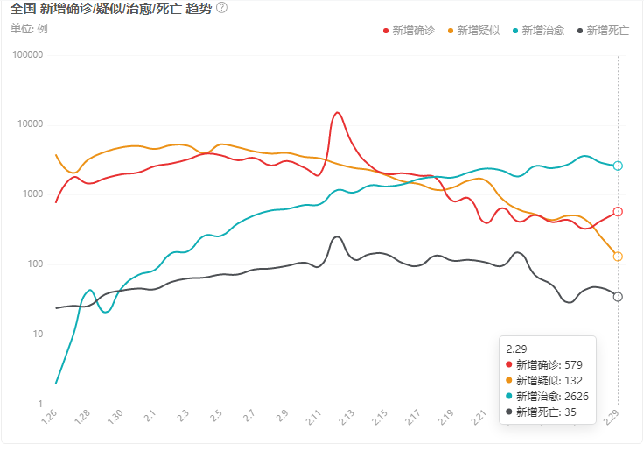

Slide 5
手工处理阶段:
缺点:
1. 应用程序和数据之间的依赖性太强，独立性差；
2. 数据和数据之间存在许多重复数据，造成大量 数据冗余。
应用程序1
数据组1
应用程序2
数据组2
···
···
应用程序N
数据组N

Slide 6
文件系统阶段：
应用程序1
数据组1
应用程序2
操作系统
数据组2
···
···
应用程序N
数据组N
缺点:不同的应用程序很难共享同一数据文件，也就是说 数据独立性仍然较差，数据冗余度较大。

Slide 7
数据库系统阶段：
优点:
数据结构化
数据共享
数据独立性
最小冗余度
应用程序1
应用程序2
数据库
管理系统
数据库
···
应用程序N

Slide 8
数据库(DB)：存放数据的仓库
是DataBase System的核心
以文件的形式存储
相互关联的数据的集合，最终形成文件
对比：一般文件仅指相关信息的集合，它的存放形式可以是杂乱无章的
特点：
数据库中的数据按一定的数据模型组织、存放；
具有较小的数据冗余；
具有较高的数据独立性和易扩充性；
为各用户所共享；

Slide 9
数据库管理系统(DBMS)：SQL Server 2016 数据库系统的主要软件系统 ，负责对数据库进行管理和维护，借助于操作系统实现对数据的存储管理。
数据定义语言（DDL）：
用来描述和定义数据库中的各种数据的及数据之间的联系。
数据管理语言（DML）：
用来对数据库中的数据进行插入、查找、修改和删除等操作。
数据管理的程序（DCL）：
用来完成系统控制、数据完整性控制及并发控制等操作。

Slide 10
典型的DBMS系统有： FOXPRO SYBASE
INFORMIX ORACLE sun Java
DB2 SQL Server等 MySQL

Slide 11
数据库系统(DBS)：一个应用系统
组成
数据库（DB）
是数据库系统操作的对象
DB内数据具有集中性和共享性
数据库管理系统（DBMS）
负责对数据库进行管理的软件系统
用户
三类用户 （最终用户、应用程序员 、数据库管理员）
计算机系统

Slide 12
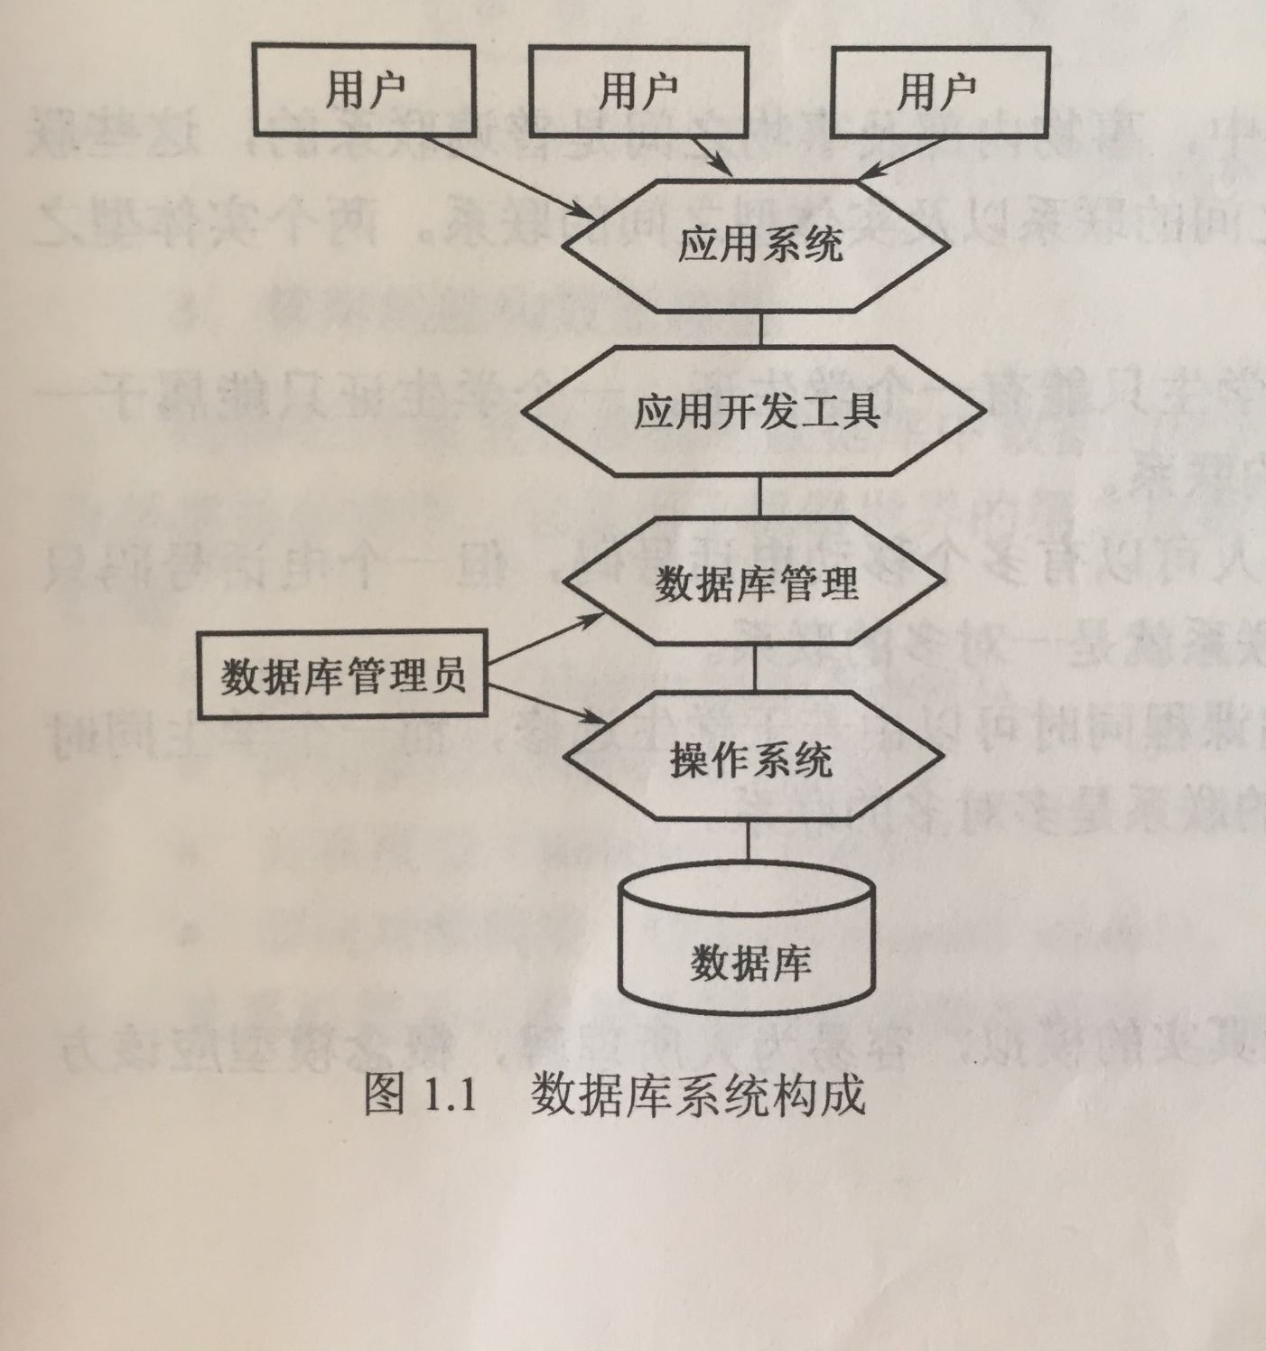

Slide 13
数据处理发展的三个阶段
发展阶段:
手工处理
文件系统
数据库系统阶段

Slide 14
任务1-3 数据模型的理解与应用
1、数据模型：是现实世界数据特征的抽象，是现实世界的模拟
2、数据模型分为：概念模型和结构数据模型
概念模型：是按用户的观点来对数据和信息进行抽象，主要用于数据库设计。
结构数据模型：它是按计算机的观点建模，主要用于DBMS的实现。

Slide 15
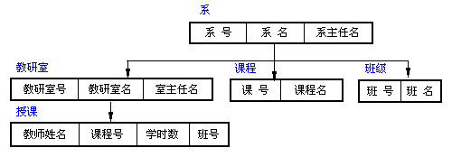
3、常用的数据模型
层次模型
层次模型
网状模型
关系模型
特点：
仅有一个最高层的结点，称为根结点
其它的结点有且仅有一个直接的上层结点，称为父结点
上层结点和下层结点的联系是1：N的联系

Slide 16
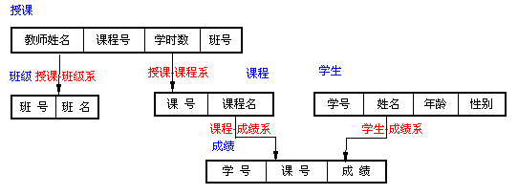
网状模型
特点：
可以有一个以上的结点无双亲。
至少有一个结点有多于一个以上的双亲
两个结点之间有两种或两种以上的关系

Slide 17
关系模型
学号 | 姓名 | 性别 | 出生年月 | 家庭地址 | 班级
20021001001 | 谭桂香 | 女 |  | 湖南长沙 | 软件021
20021003010 | 刘奇 | 男 |  | 广西南宁 | 信息021
… | … | … | … | … | …
关系模型：用二维表格来表示数据间联系的模型
基本概念：
二维表格的每一列称为一个属性 。
二维表格的每一行称为一个元组
一个二维表格称为一个关系

Slide 18
T（教师表）
TNO
教师号
TN
姓名
SEX
性别
AGE年龄
PROF
职称
SAL
工资
COMM
岗位津贴
DEPT
系别
T1
李力
男
47
教授
1500
3000
计算机
T2
王平
女
28
讲师
800
1200
信息
T3
刘伟
男
30
讲师
900
1200
计算机
T4
张雪
女
51
教授
1600
3000
自动化
T5
张兰
女
39
副教授
1300
2000
信息

Slide 19
S（学生表）
SNO
学号
SN
姓名
SEX
性别
AGE
年龄
DEPT
系别
S1
赵亦
女
17
计算机
S2
钱尔
男
18
信息
S3
孙珊
女
20
信息
S4
李思
男
21
自动化
S5
周武
男
19
计算机
S6
吴丽
女
20
自动化

Slide 20
4、信息世界的基本概念
1）实体(Entity)：是指客观存在并可以相互区别的事物。实体可以是具体的人、事、物，也可以是抽象的概念和联系。
2）属性(Attribute)：具有的某一特性称为实体的属性，一个实体有若干个属性来描述。
3）码(Key)：唯一标识实体的属性集成为码。
4）域(Domain)：属性的取值范围称为该属性的域。
5）实体型(Entity Type)：具有相同属性的实体成为同型实体，用实体名及其属性名的集合来抽象和刻画同类实体，称为实体型。
6）实体集(Entity Set)：同型实体的集合称为实体集。

Slide 21
7）联系(Relationship)：在现实世界中，事物内部及事物之间是普遍联系的，这些联系在信息世界中表现为实体型内部各属性之间的联系以及实体型之间的联系。两个实体型之间的联系可以分为三类：
①一对一联系(1:1)
②一对多联系(1:n)
③多对多联系(m:n)

Slide 22
5.概念模型表示方法（E-R图）
实体名
实体，一般为名词
属性名
属性，一般为名词
关系名
关系，一般为动词

Slide 23
案例1：学生选课系统有以下实体：
学生，属性有学号，姓名，性别，出生年月，入学时间，班级
课程，属性有课程号，课程名，学时数，学分，课程性质
教材，属性有教材编号，教材名，出版社，主编，单价
实体之间的关系如下：
一门课程只能选用一种教材，一种教材对应一门课程；
一个学生可以选修多门课程，一门课程可以被 多个学生选修；

Slide 24
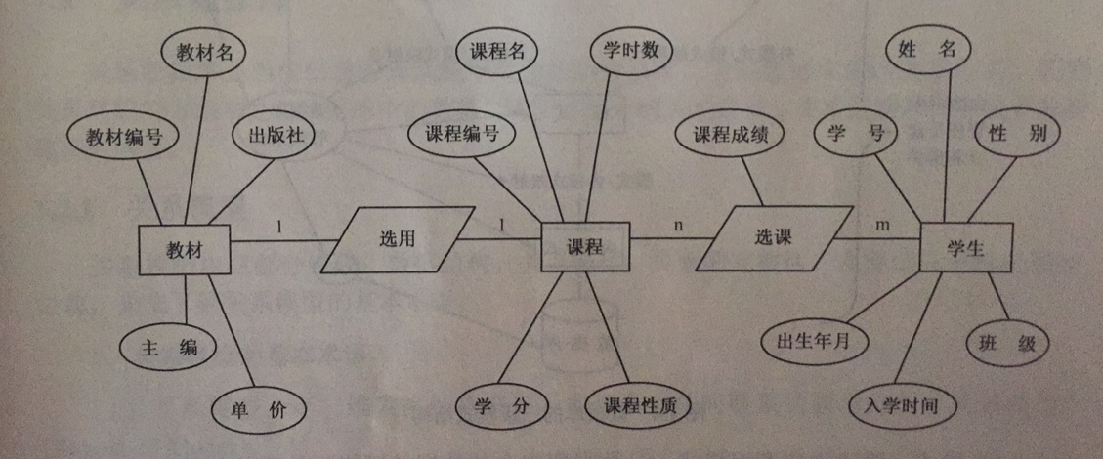

Slide 25
案例2
上海王府井商业连锁集团需要建立信息系统，该系统中存在多个商店，每个商店有商店编号、商店名、地址；还有多种商品，每种有商品号、商品名、规格、单价等；系统中还有职工，职工都有职工编号、姓名、性别、业绩等。
每个商店可销售多种商品，每种商品也可以放在多个商店销售，每个商店销售的一种商品有月销售量；
每个商店有许多职工，每个职工只能在一个商店工作，商店聘用职工有聘期和工资。
(1)试画出E-R图。
(2)将该E-R图转换成关系模式，并指出主键和外键。

Slide 26
1-4 E-R模型向关系数据库的转换
1、关系模型中的术语
（1）关系模型：用二维表格结构来表示实体及实体间联系的模型。
（2）属性和值域：在二维表中的列（字段、数据项）称为属性(Attribute)，列值称为属性值，属性值的取值范围称为值域(Domain)。
（3）关系模式：在二维表格中，行定义（记录的型）称为关系模式(Relation Schema)。
（4）元组与关系：在二维表中的行（记录的值），称为元组(Tuple），元组的集合称为关系。
（5）主关键字或主码：在关系的属性中，能够用来唯一标识元组的属性（或属性组合）称为主关键字或主码(Key)。关系中的元组由主关键字的值来唯一确定，并且主关键字不能为空。

Slide 27
（6）非主属性或非码属性：关系中不组成码的属性均为非主属性或非码属性(Non Primary Attribute)。
（7）外部关键字或外键：当关系中的某个属性或属性组合虽不是该关系的关键字或只是关键字的一部分，但却是另一个关系的关键字时，称该属性或属性组合为这个关系的外部关键字或外键(Foreign Key)。

Slide 28
关系模型
学号 | 姓名 | 性别 | 出生年月 | 家庭地址 | 班级
20021001001 | 谭桂香 | 女 |  | 湖南长沙 | 软件021
20021003010 | 刘奇 | 男 |  | 广西南宁 | 信息021
… | … | … | … | … | …
关系模型：用二维表格来表示数据间联系的模型
基本概念：
二维表格的每一列称为一个属性 。
二维表格的每一行称为一个元组
一个二维表格称为一个关系

Slide 29
2.E-R模型向关系数据库的转换规则
1.一个实体型转换为一个关系模式。实体的属性就是关系的属性，实体的码就是关系的码；
2.一个1：1联系可以转换成一个独立的关系模式，也可以与任意一端对应的关系模式合并。
3.一个1：n联系可以转换为一个独立的关系模式，也可以与n端对应的关系模式合并。如果转换为一个独立的关系模式，则与该联系相连的各实体的码以及联系本身的属性均转换为关系的属性，而关系的码为n端实体的码。
4.一个m：n联系转换为一个关系模式，与该联系相连的各实体的码以及联系本身的属性均转换为关系的属性，各实体的码组成关系的码或关系码的一部分。
5.三个或三个以上实体间的一个多元联系可以转换为一个关系模式。与该多元联系相连的各实体的码以及联系本身的属性均转换为关系的属性，各实体的码组成关系的码或关系码的一部分。
6.具有相同码的关系可以合并。

Slide 30
学生选课系统 有如下简要需求：
一个系部（系部代码，系部名称，系主任）有多个专业，每个专业只属于一个系部；
一个专业（专业编号，专业名称）有多个班级（班级编号，班级名称），每个班级只属于一个专业；
一个班级有多名学生（学号，姓名，性别，出生日期，籍贯，入学时间），每个学生只属于一个班级；
一个系部有多名教师（教师编号 ，姓名，性别，出生日期 ，职称，学历），每个教师只属于一个系部；
学校开设多门课程（课程号，课程名，学分，学时，开课学期）
一个教师可以教授多门课程，一门课程可以有多个任课教师，教师任课需要教案；
一个学生可以选修多门课程，一门课程可以被多个学生选修，学生选修课程号有成绩。
（1）请用Viso画出系统E-R图；
（2）将E-R图转换为关系模型，并注明主键及外键。

Slide 31
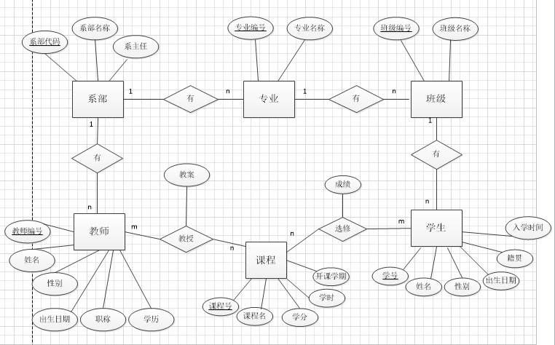

Slide 32
系部（系部编号 ，系部名称，系主任）
专业（专业编号，专业名称，系部编号）
班级（班级编号 ，班级名称，专业编号）
学生（学号，姓名，性别，出生日期，籍贯，入学时间，班级编号）
教师（教师编号，姓名，性别， 出生日期，职称，学历，系部编号 ）
课程（课程号，课程名，学分，学时，开课学期）
教授（教师编号，课程号，教案）
选修（学号，课程号，成绩）

Slide 33
一、数据库设计概述
数据库范式
职工（职工号，姓名，电话）
第一范式 (1st NF)
职工号 | 姓名 | 电话
1001 | 张三 | 3352832 13881201998
1002 | 李四
1003 | 王小二
职工号 | 姓名 | 固定电话 | 移动电话
1001 | 张三 | 3352832 | 138…
1002 | 李四 | 3353553 | 139…
1003 | 王小二 | 3382832 | 180…
第一范式是指关系中的所有属性都是不可再分的数据项，同一列中不能有多个值
第一范式：即消除多值。
修改后：职工（职工号，姓名，固定电话，移动电话）
SQL Server 2016 (DBMS)

Slide 34
一、数据库设计概述
学生（学号，姓名，性别，出生日期，家庭成员），是否满足第一范式？
转换成如下两个关系：
学生（学号，姓名，性别，出生日期）
家庭成员（编号，成员关系，姓名，学号）

Slide 35
一、数据库设计概述
第二范式 (2nd NF)
订单（顾客编号，产品编号，订购日期，价格）
订单（顾客编号，产品编号，订购日期）
产品（产品编号，价格）
Orders
字 段
例 子
Orders
订单编号
001
字 段
例 子
订购日期
2000-2-3
顾客编号
001
产品编号
A001
Products
订购日期
2000-2-3
字 段
例 子
价 格
$29.00
产品编号
A001
…
…
价 格
$29.00
数据库表满足第一范式，并且每一列都依赖主键，联合主键时每一列都完全依赖于主键，我们称满足第二范式（2NF）
第二范式要求每个表只描述一件事情，即消除部分依赖。

Slide 36
一、数据库设计概述
选课（学号，课程号，成绩，姓名，出生日期）是否满足第二范式？
转换为以下关系：
学生（学号，姓名，出生日期）
选课（学号，课程号，成绩）

Slide 37
一、数据库设计概述
订单（订单编号 ，订购日期，顾客编号，顾客姓名）
第三范式 (3rd NF)
Orders
Orders
字 段
例 子
字 段
例 子
订单编号
001
订单编号
001
订购日期
2000-2-3
订购日期
2000-2-3
顾客编号
AB001
顾客编号
AB001
顾客姓名
Tony
…
…
…
…
如果一个关系满足2NF，并且除了主键以外的其他列都不传递依赖于主键列，则满足第三范式（3NF）
第三范式：即消除传递依赖。

Slide 38
一、数据库设计概述
学生（学号，姓名，性别，出生日期，入学时间，系名，系宿舍楼）是否满足第三范式？
转换为以下关系：
学生（学号，姓名，性别，出生日期，入学时间，系名）
宿舍楼（系名，宿舍楼）

